Slide 1
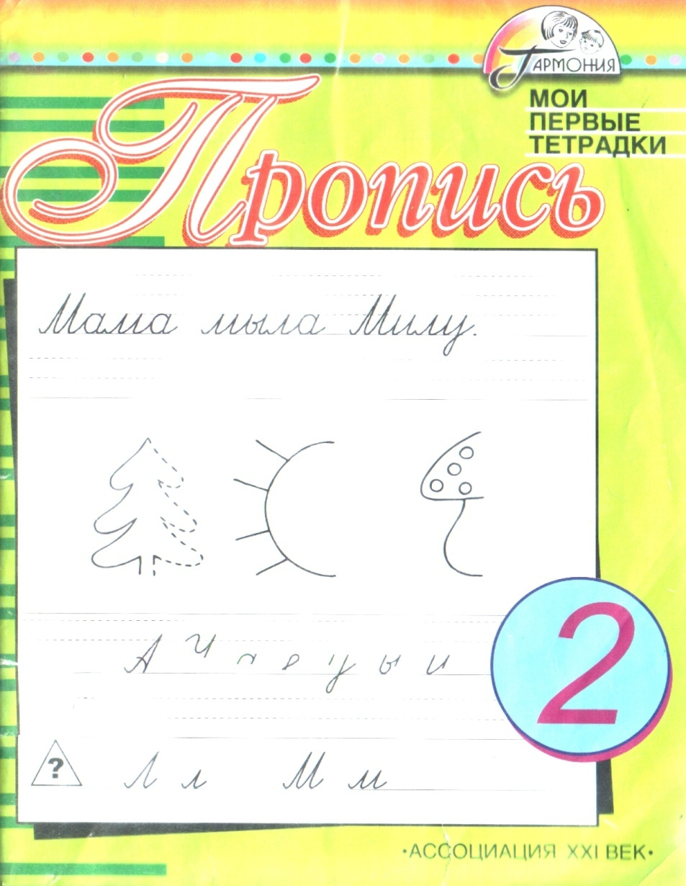
Обучение грамоте
(письмо)
Выполнила: учитель
начальных классов
Милютинской СОШ Юдина Е.Т.
Ст. Милютинская 2015г

Slide 2
Тема:
Письмо строчной буквы т

Slide 3
тигры
игры

Slide 5
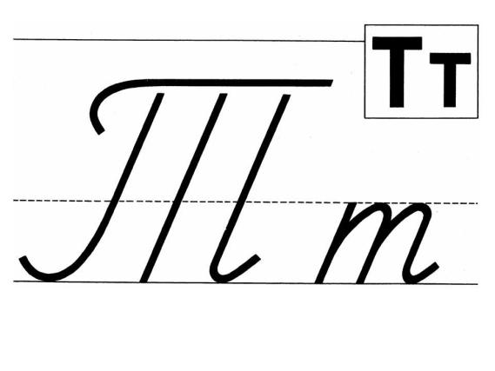
.
.

Slide 7
у
ок
а

Slide 8
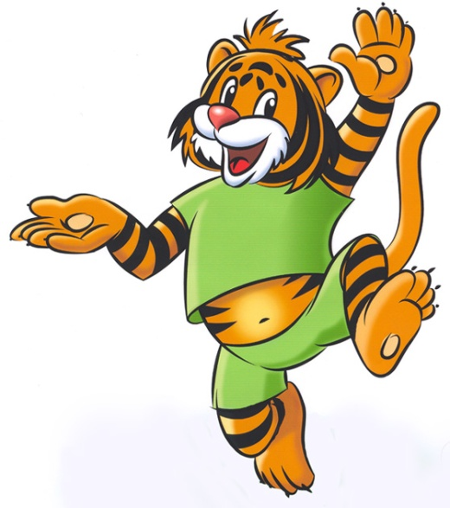
Физминутка
Мы, покинув этот класс, Станем тиграми сейчас. Ну-ка выпрямись, дружок. Тигр делает прыжок. А теперь ещё один. Ну, а, прыгнув, посидим. Поглядим по сторонам И присядем по местам.
2010

Slide 9
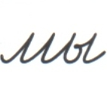
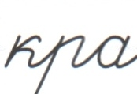
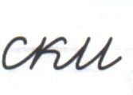
.
.
.

Slide 10
.
.

Slide 11
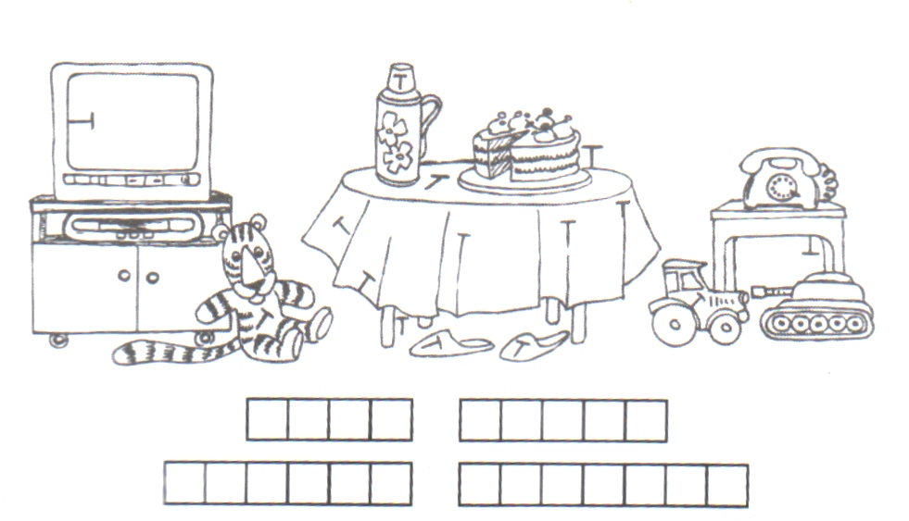

Slide 12
ком
корм

Slide 13
